Slide 1
진자2
동적으로 html을 만들어보자
플라스크에 내장된 템플릿 엔진

Slide 2

템플릿 엔진
템플릿
<html>
<head>
</head>
<body>
{{a*100}}
</body>
렌더링된 HTML파일
<html>
<head>
</head>
<body>
<div>Hello world</div>
</body>
파이썬 객체
a=“Hello world”
데이터, 함수, 객체 등
Data
function

Slide 3
템플릿 엔진
정적인 애
<html>
<head>
</head>
<body>
{% block body %}
{% endblock %}
</body>
동적으로 html 파일 생성
<html>
<head>
</head>
<body>
<div>Hello world</div>
</body>
동적인 애
데이터, 함수, 객체 등
Data
function
동적인 애 없으면 페이스북 같은웹서비스 절대 못 만든다

Slide 4
템플릿 엔진
2.html
<html>
<head>
</head>
<body>
{% block body %}
{% endblock %}
</body>
54.64.200.183 /media
<html>
<head>
</head>
<body>
<div>Hello world</div>
</body>
__init__.py
데이터, 함수, 객체 등
Data
function
동적인 애 없으면 페이스북 같은웹서비스 절대 못 만든다

Slide 5
진자2 문법(syntax)
{{ 변수 }}
{% for ~ in ~ %}
{% endfor %}
{% if ~ %}
{% endif %}
{% block ~ %}
{% endblock %}
{% if ~ %}
{% elseif %}
{% else %}
{% endif %}

Slide 6
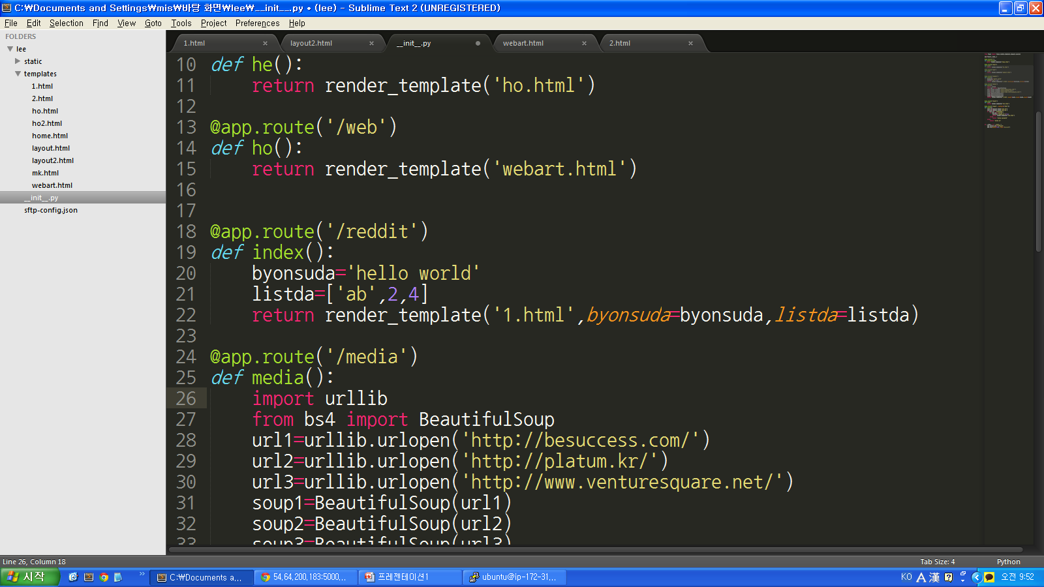
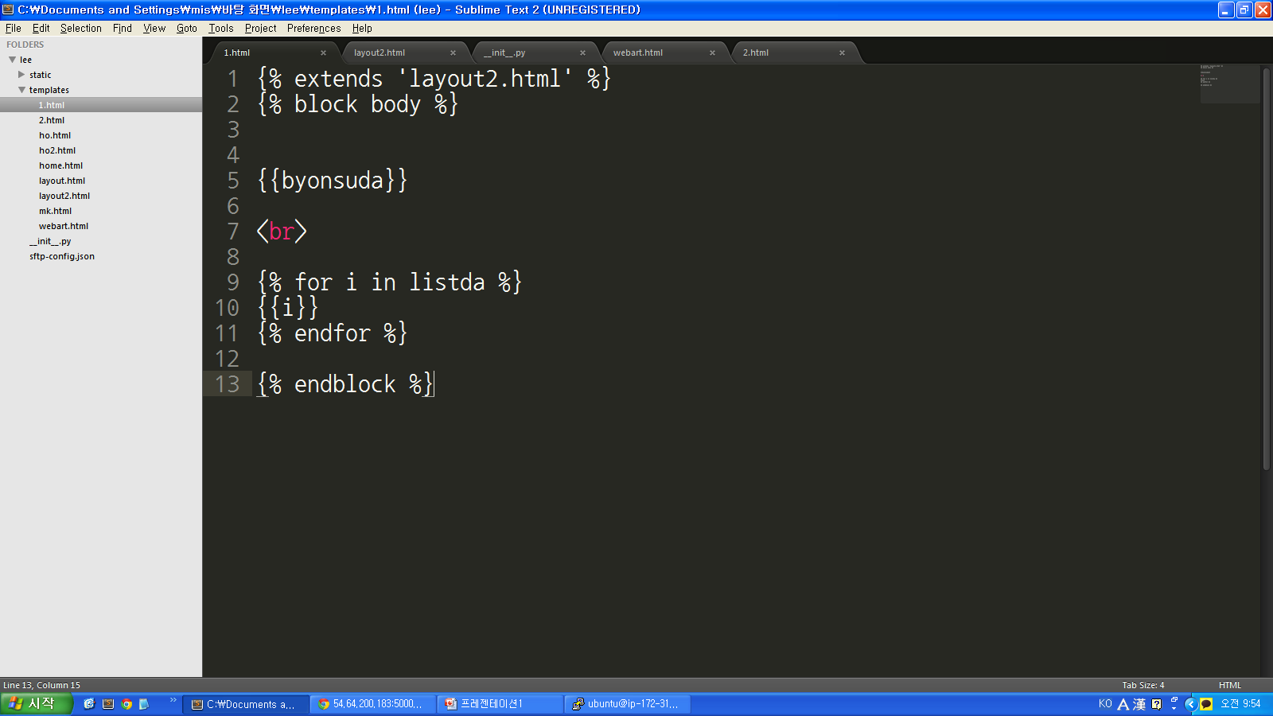
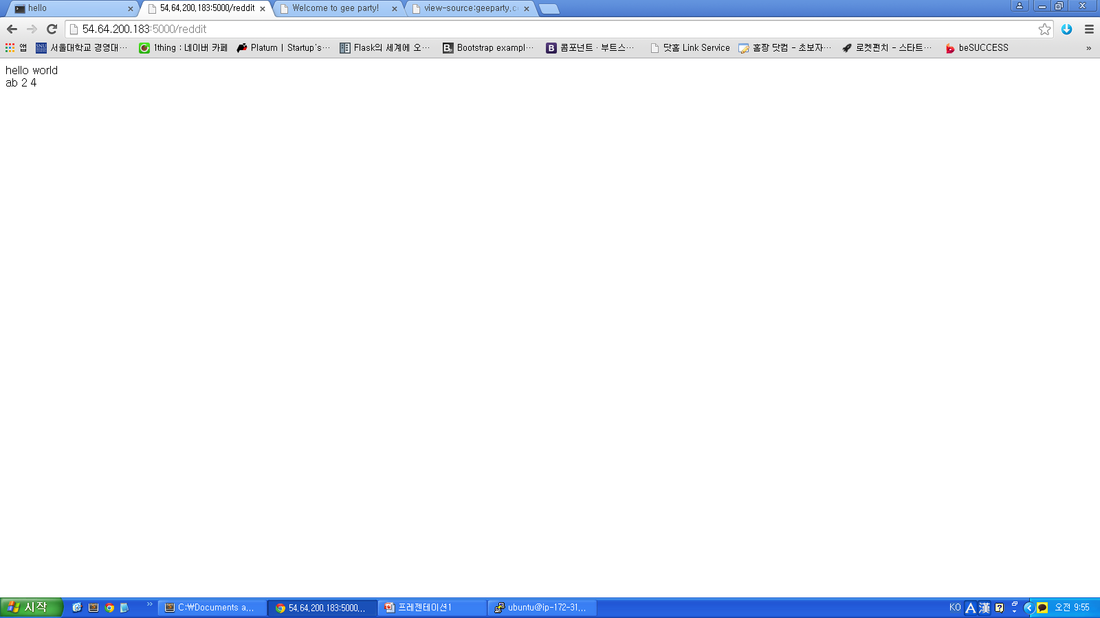
변수 사용하기

Slide 7
리스트 사용하기

Slide 8
스타트업 3대 미디어 최신기사를 한눈에 보고싶다

Slide 9
어떻게?
파싱

Slide 10
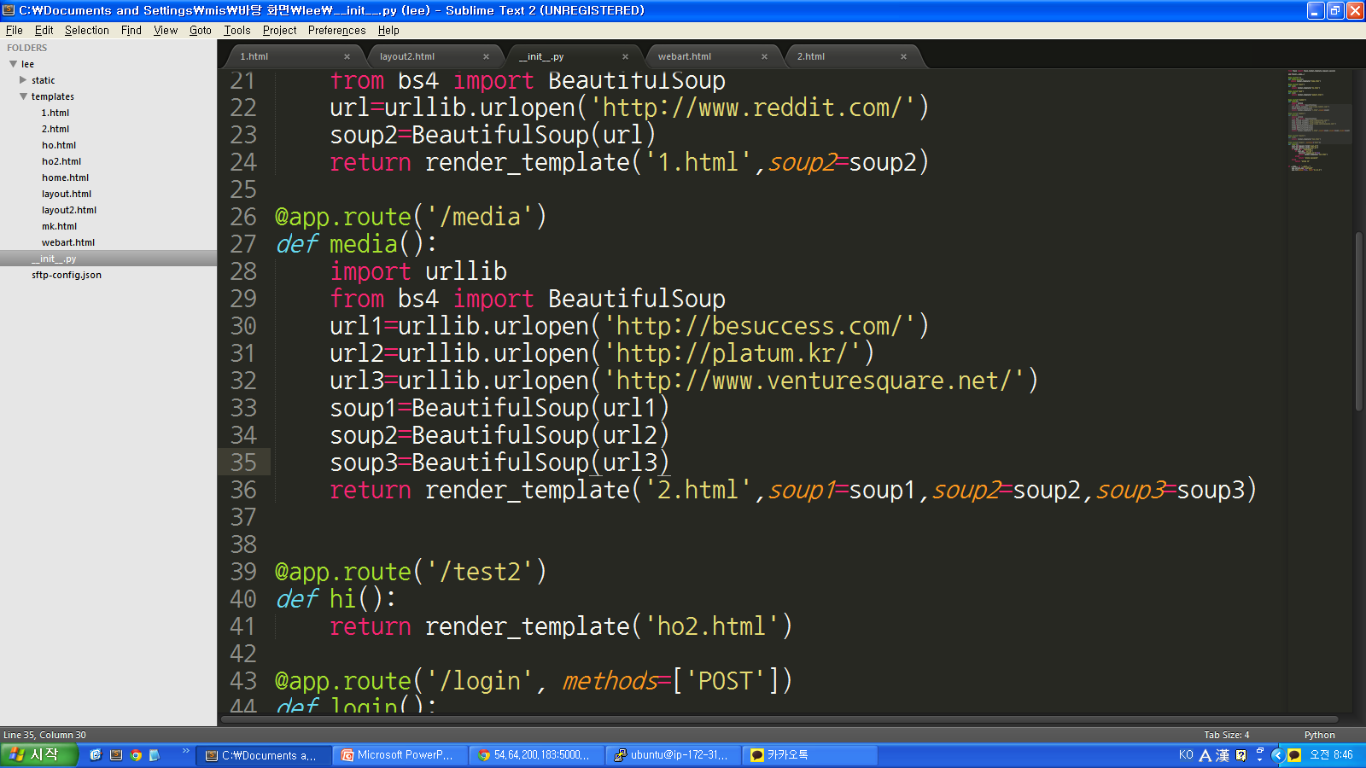

Slide 11
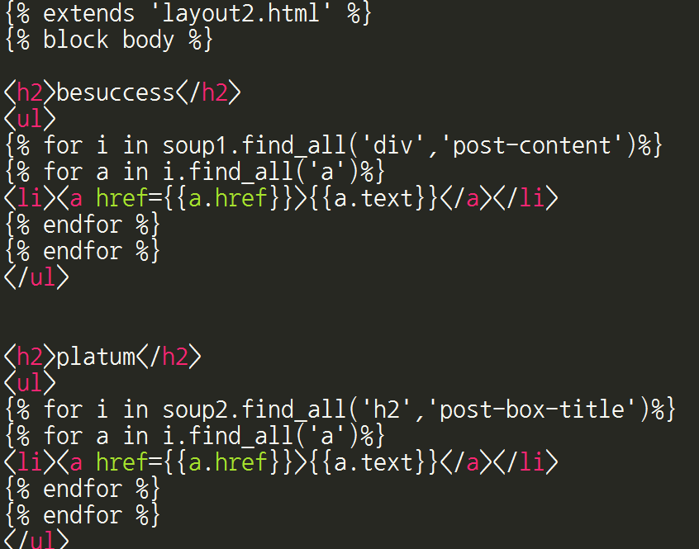

Slide 12
어렵지 않아요

Slide 13
개 어려워요

Slide 14
혼자하면.

Slide 15
같이하면

Slide 16
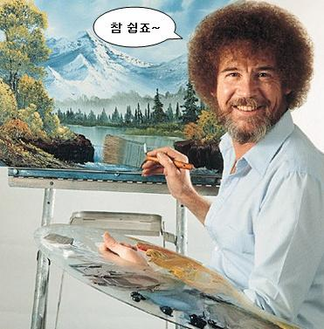
쉽….

Slide 17
시작은 @app.route def ~():

Slide 18
다음으로 임포트를 해와요

Slide 19
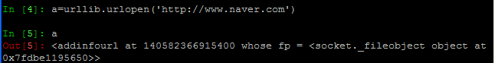
URL을 문자열이 아닌 URL객체로 만들어 주세요

Slide 20
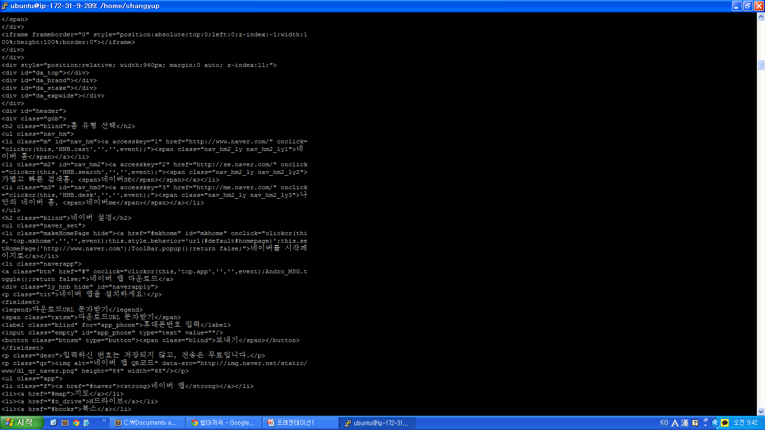
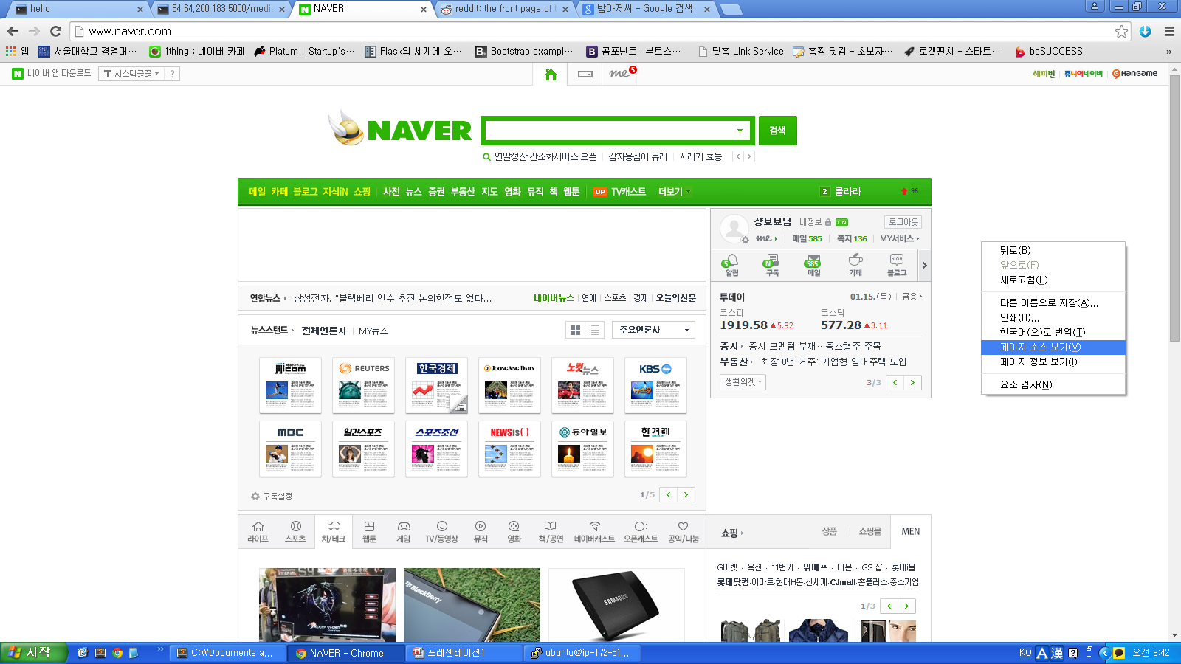
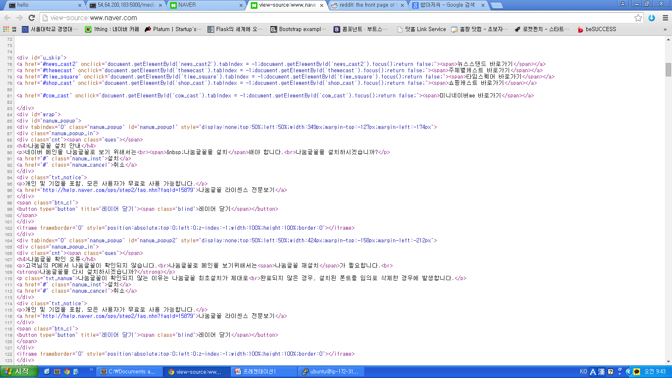
URL 객체를 파싱하자!
=
파싱(Parsing)이란?
:URL 객체를 HTML 소스로 바꿔주는 일 +
그 소스에서 원하는 부분을 캐치하는 일
왜 굳이 Soup라는 변수에 넣어주나요?
:편의상?

Slide 21
이를 보여주도록 템플릿을 렌더링
그리고 템플릿에서 쓸 수 있게
각각을 변수로 넣어줘야합니다

Slide 22
__init__.py 부분 끝.

Slide 23
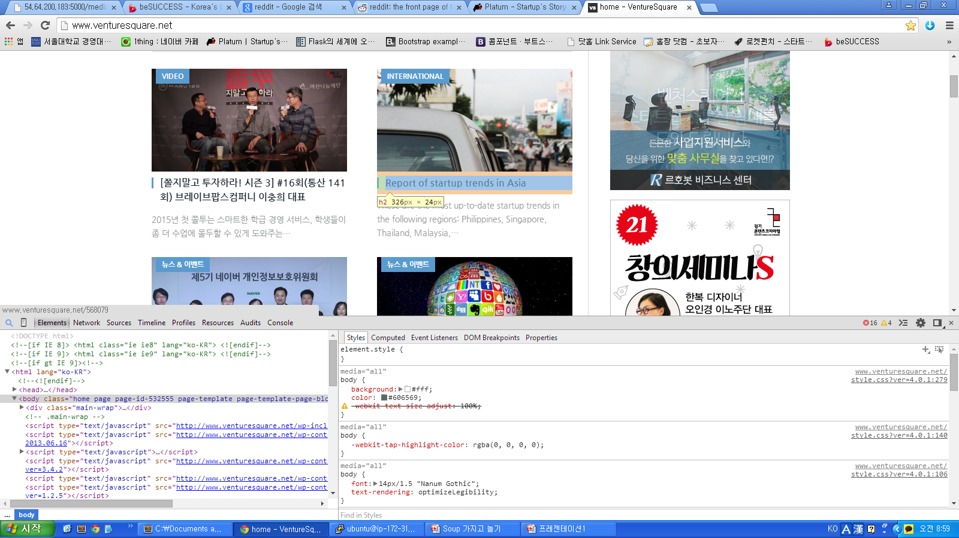
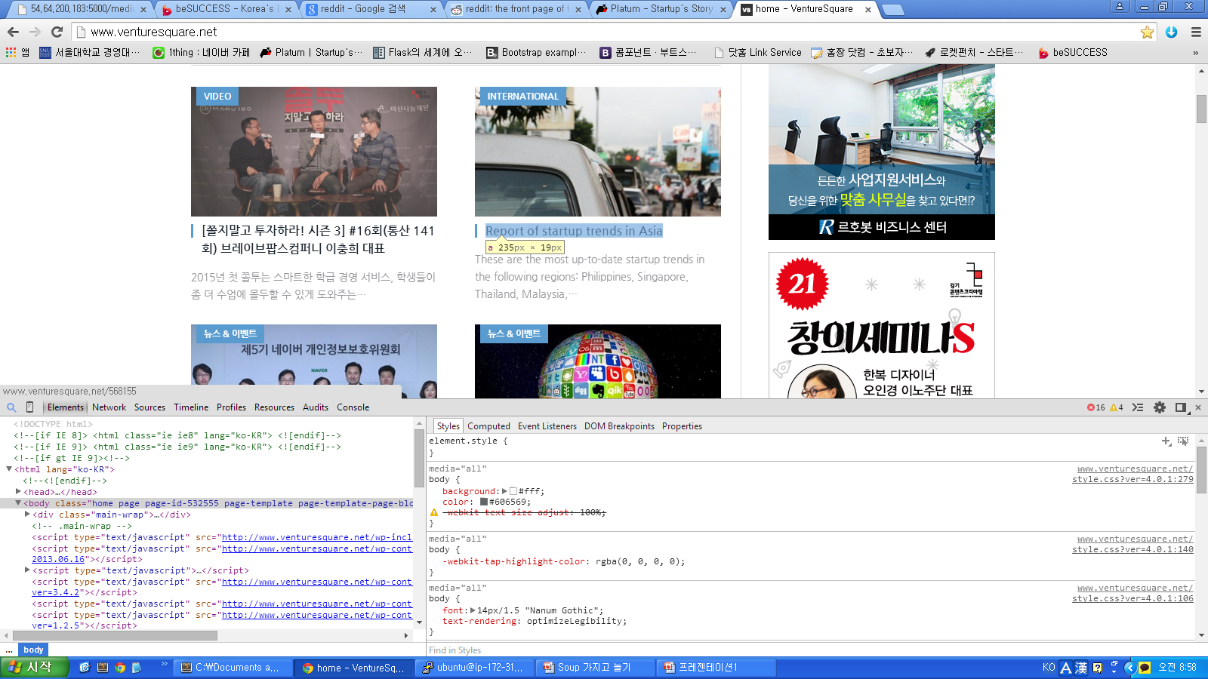
원하는 부분 찾기 (ctrlshift+c)
기사제목이니까 h2태그 안에 a태그를 따오자

Slide 24
템플릿(2.html) 작성 시작!

Slide 25
<html>
<head></head>
<body>
</body>
</html>

Slide 26
잘되는지 한번
{{soup}}
내가 만든 수프(soup3) 출력해보기
당연히 바디 안에

Slide 27
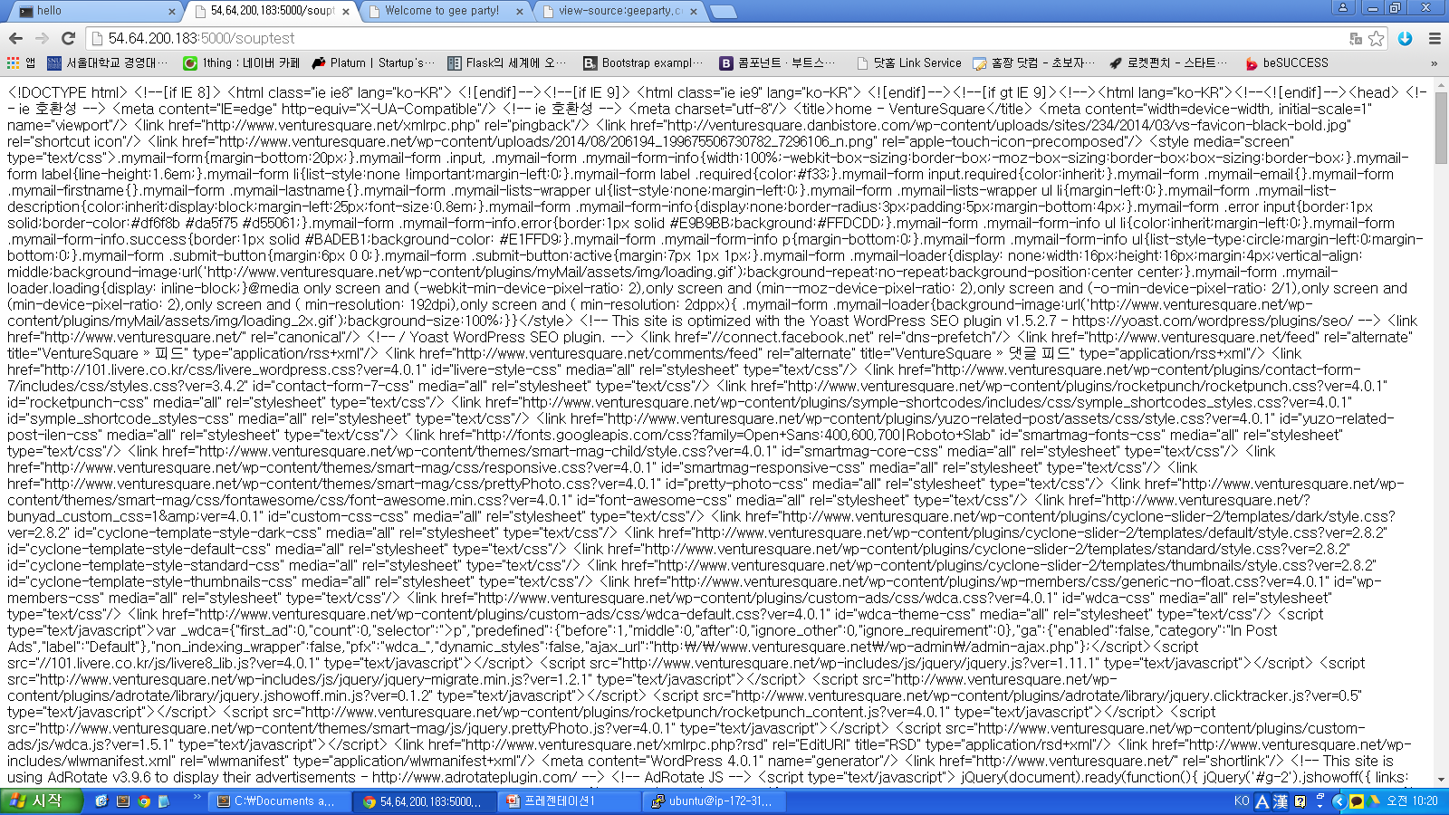
수프가 잘 만들어졌네요

Slide 28
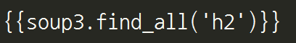
근데 이렇게 하면 안 나와요
{{ ~ }} 이 안에는 하나의 변수가 와야하므로

Slide 29
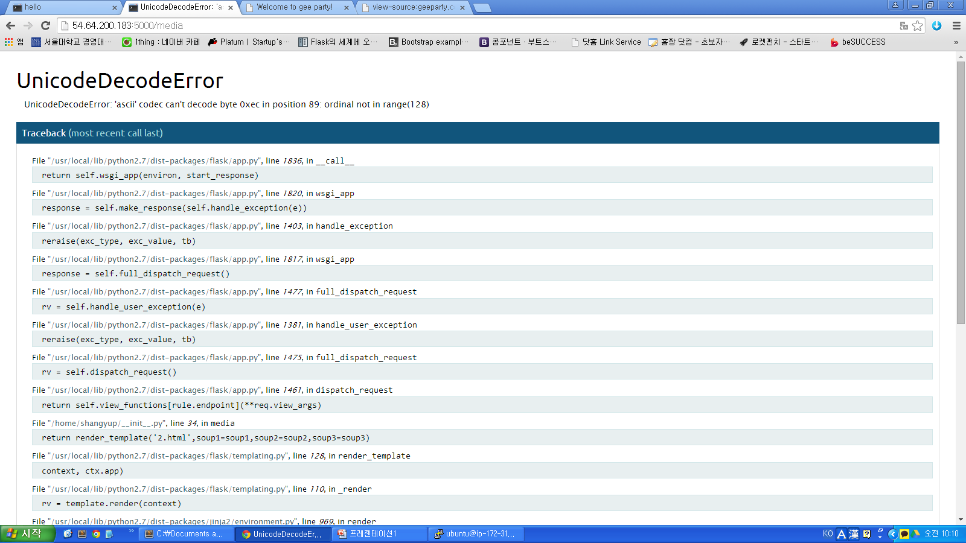
FATAL ERROR

Slide 30
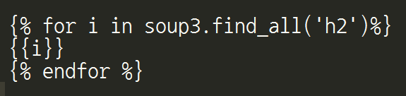
FOR문(반복문)을 돌려 하나하나 꺼내줘요
Jinja 문법에서는 for를 {% ~ %}로 쓴다!

Slide 31
바로바로 결과를 확인해 줍시다

Slide 32
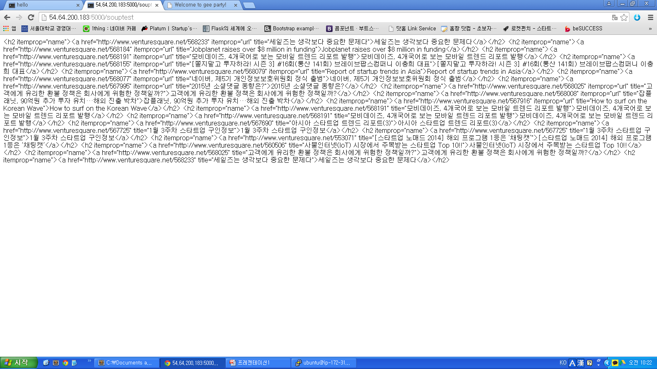
수프 중에 <h2>만!

Slide 33
우리가 필요한건 h2 안에 있는 a

Slide 34
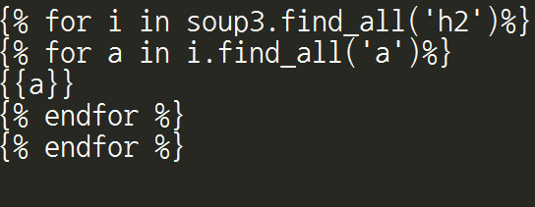
이렇게 한번 더

Slide 35
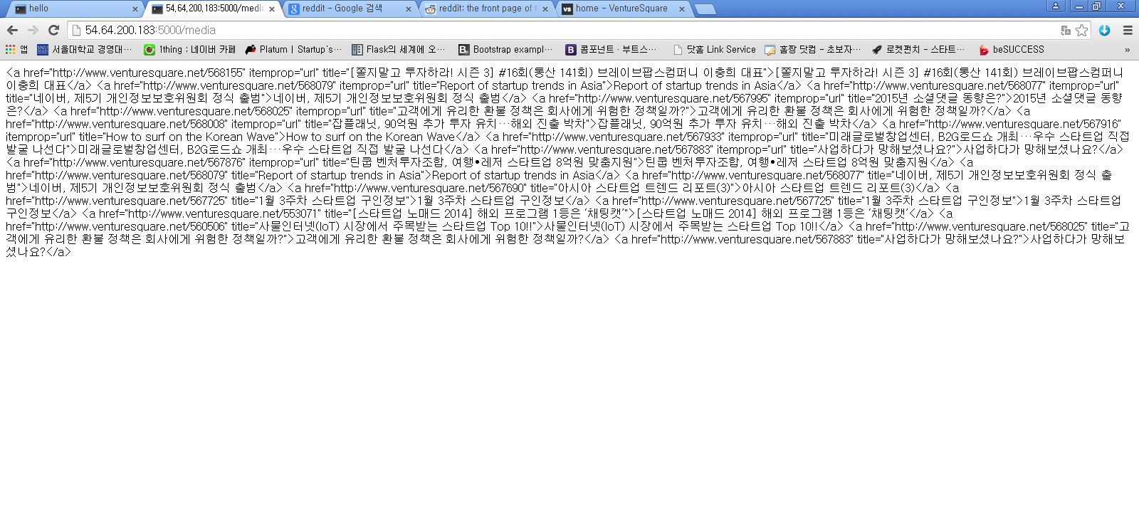
수프 중에 <h2> 중에 <a>만! 뭔가 필요한 것만 남은 느낌

Slide 36
근데 왜 이렇게 더럽…?

Slide 37
수프는 태그까지 다 텍스트로 반환해주기 때문에 다시 분해해줘야해요

Slide 38
멀고 먼 파싱의 길…ㅠㅠ

Slide 39
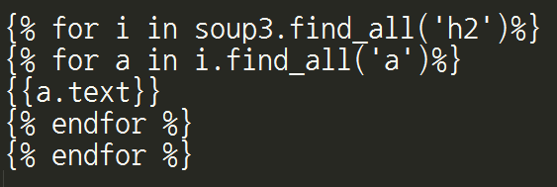
텍스트만 꺼낼래요. <, /> 보기 싫음

Slide 40
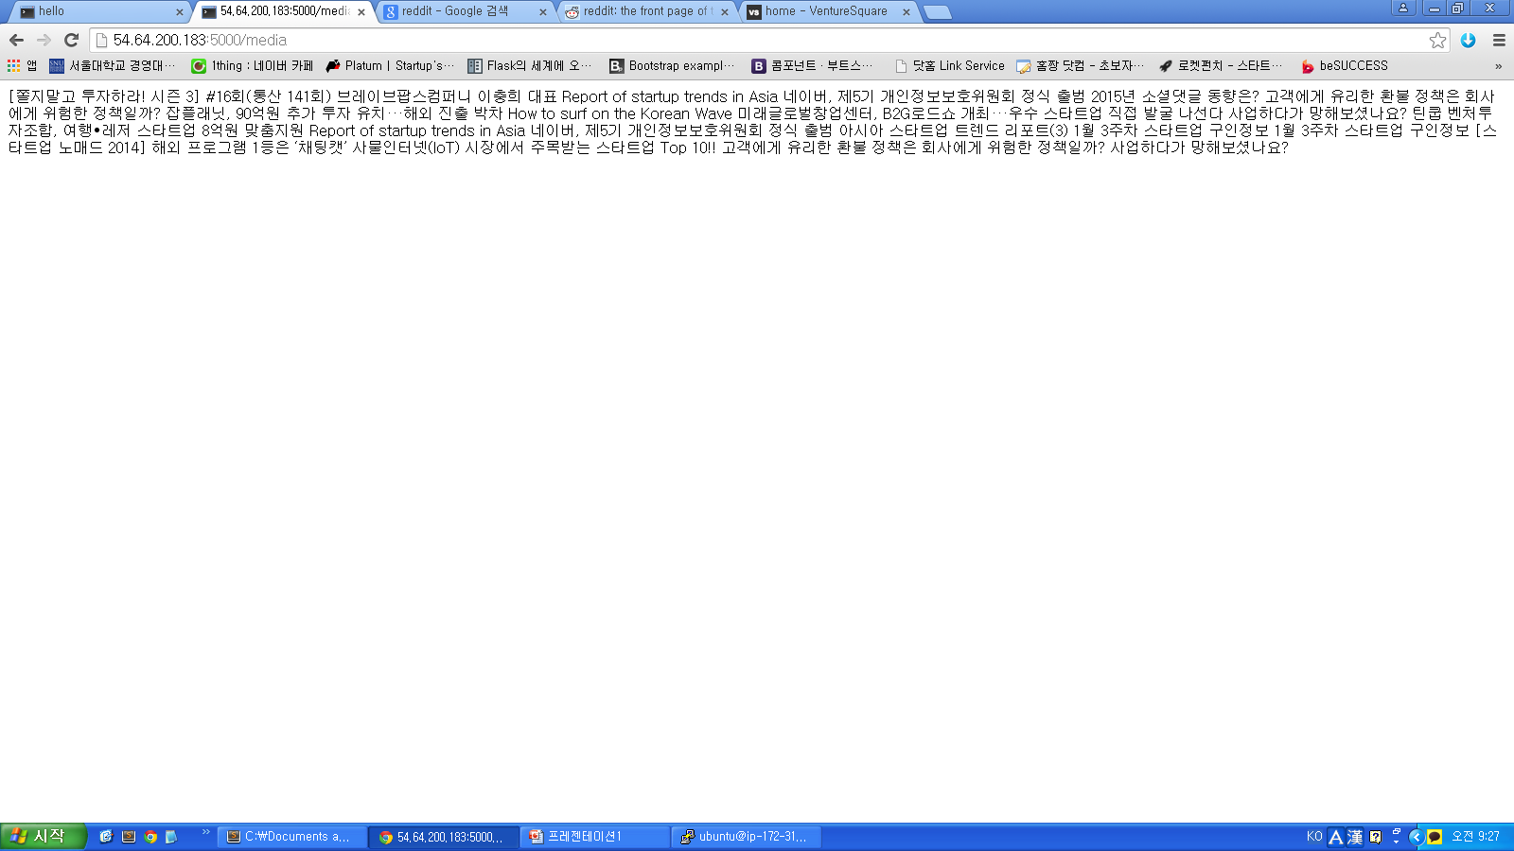
올 ㅋ

Slide 41
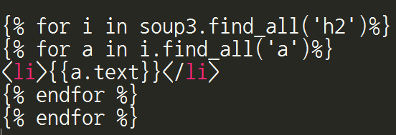
정리 좀…
<li>태그로 묶자!

Slide 42
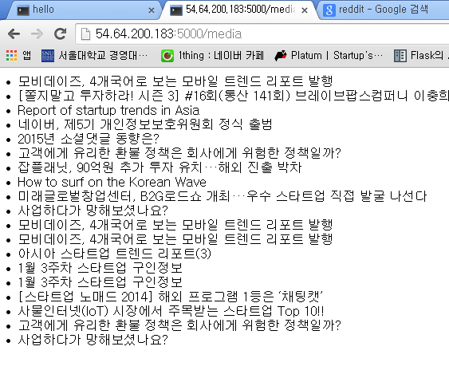
오오오오 기사리스트 완성

Slide 43
근데 누르면 링크되게 하고 싶어요

Slide 44
!!!!

Slide 45
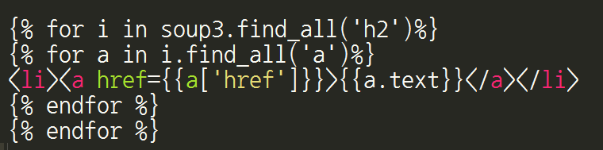
요로케 a태그로 묶어주고 안에 href속성에 .href값 넣어주면~

Slide 46
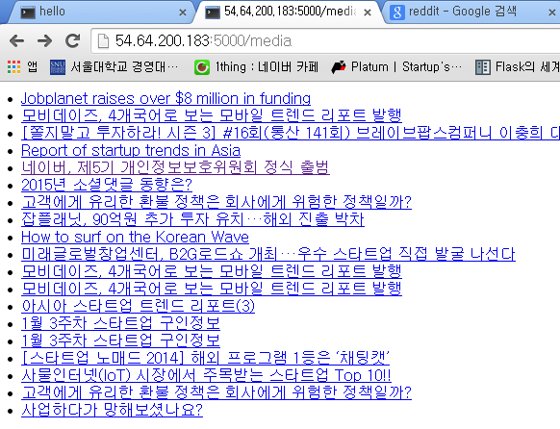
된다ㅠㅠㅠㅠㅠㅠㅠ

Slide 47
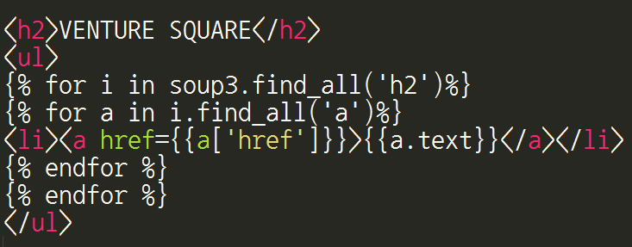
위 아래 UL태그, h2태그 넣어주세요

Slide 48
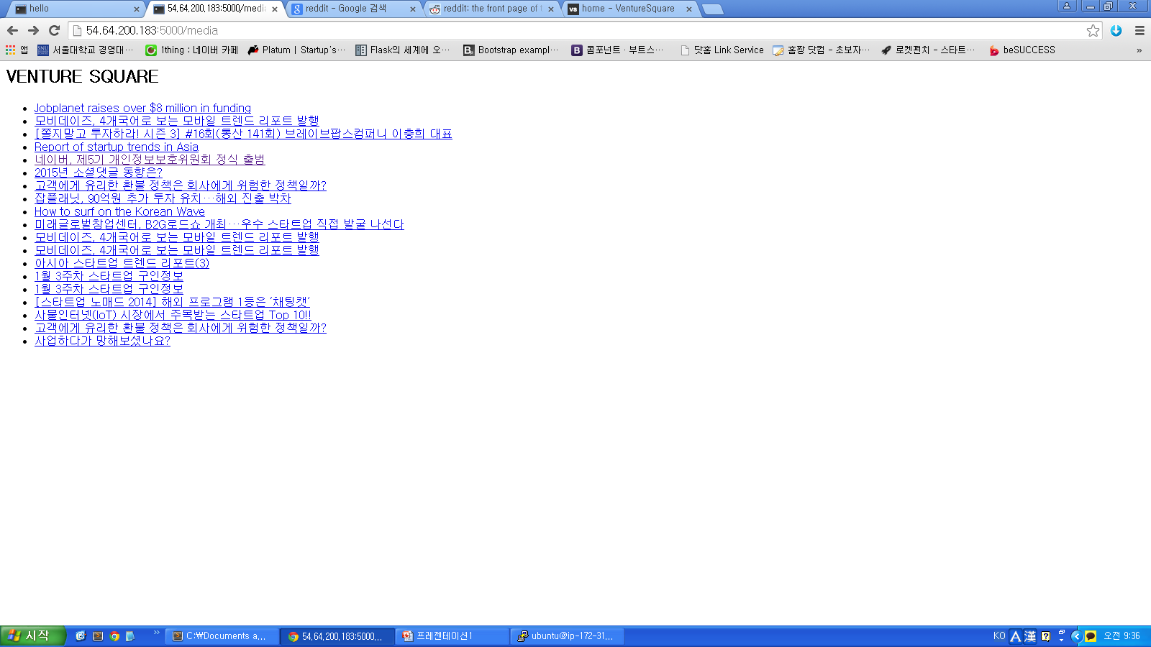
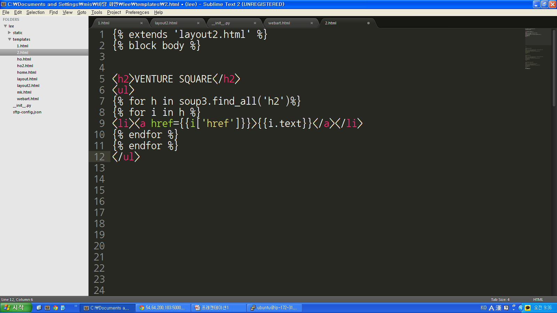
UL 태그 앞뒤로 달아주고 h2로 제목달면 끝!

Slide 49
같은 작업을 반복하면

Slide 50
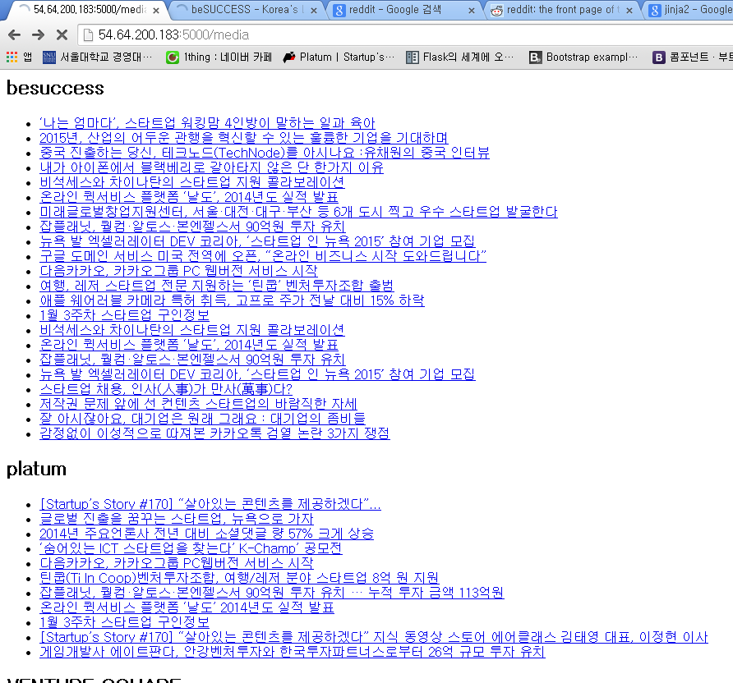
완성!

Slide 51
꾸미는 건 알아서…

